Slide 1
La chute de l’empire romain d’Orient et la découverte de l’Amérique!
Luc Guay, Ph.D, didactique de l’histoire
UTA, automne 2013

Slide 2
L’Empire romain d’Orient
Après la chute de l’Empire romain d’Occident en 476 ap. J.C. = l’Empire romain d’Orient « durera » encore 1000 ans!
La langue grecque est la langue utilisée
On utilise aussi le terme Empire Byzantin
Le christianisme est la religion d’État
L’empereur Justinien reconquiert l’ancien empire romain d’Occident
Mais après sa mort, ses conquêtes sont perdues…

Slide 3
Empire byzantin époque de Justinien (6e s)

Slide 4
Empire byzantin: 12e s

Slide 5
Que s’est-il passé?
Attaques de plusieurs peuples dont:
Slaves
Perses
Arabes
Turcs Seldjoukides
…et les fameuses croisades!

Slide 6
Avant les croisades…
638: Arabes font conquête Palestine et Jérusalem
Pèlerins doivent payer redevances pour visiter Jérusalem et voir la « vraie croix »
1009: calife du Caire fait détruire saint-Sépulcre et son successeur le fait rebâtir
Pèlerins chrétiens de plus en plus nombreux
Sont accompagnés de troupes armées…

Slide 7
Et puis il y a eu le grand schisme!
1054 = le patriarche de Constantinople excommunie le pape et vice-versa…:
on ne s’entend plus sur certains dogmes…
Les querelles théologiques durent depuis plusieurs siècles déjà…
on ajoute le terme orthodoxe pour distinguer l’Église romaine de l’Église orthodoxe.

Slide 8
Première croisade
1095: pape Urbain II envoie soldats à Jérusalem pour « délivrer » le tombeau du Christ…
Aussi: empereur byzantin, Alexis Comnène demande aide aux Européens devant menace des Turcs Seldjoukides…
Territoire est repris aux mains des Turcs Seldjoukides

Slide 9
Les croisades…plus ça change…

Slide 10
Deuxième croisade
1147: 2 rois promoteurs (Francs et Germains) refusent prêter hommage à empereur de Byzance
Ce dernier refuse alors de porter aide aux croisés
Il s’allie au sultan de Roum (Seldjoukide, capitale Nicée) et vainc les croisés.

Slide 11
Sultan de Roum…1147
Nicée

Slide 12
Troisième croisade
1187: prise de Jérusalem par Saladin
1189: lancement 3e croisade
Cf Richard Cœur de Lion, Frédéric Barberousse…
Turcs Seldjoukides souhaitent laisser passer les croisés dans le but d’affaiblir Saladin (sultan d’Égypte)…
Il y a des batailles entre croisés et Turcs qui sont mis en déroute;
Barberousse se noie en traversant un fleuve et ses troupes rentrent au pays…
Jérusalem n’est pas reconquise par croisés
Mais libre circulation des chrétiens

Slide 13
Quatrième croisade
1202-1204
1204: prise de Constantinople par Vénitiens
Pape avait accordé privilège de s’emparer territoire de ceux qui ne combattent pas les hérésies…
Vénitiens voulaient accéder au marché de la mer Noire et prendre de vitesse Gênes et Pise…

Slide 14
Croisades: passages obligatoires par Constantinople…
Traversée de l’Anatolie: 20 jours de vivres…
Fallait se protéger aussi des attaques des Turcs Selkjoukides
Après croisades:
Pas de pèlerinage pendant 5 siècles!
1453: prise de Constantinople

Slide 15
1453: prise de Constantinople
Empire byzantin en 1450 = sud Grèce et Constantinople
Sultan Mehemed fait construire forteresse sur Bosphore
Établit un siège
Empereur de Constantinople lance appel à l’aide aux Européens qui ne répondent pas

Slide 16
L’empire byzantin en 1450

Slide 17
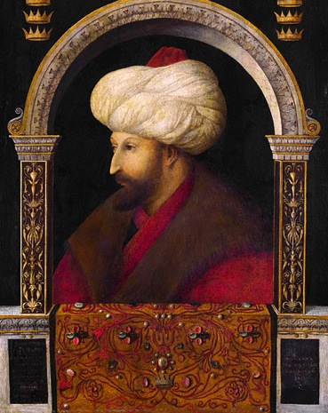
Osman 1er et Mehemed II
1258-1324
En arabe = Utman
Fonde Empire Ottoman
Conquêtes jusqu’aux portes de Constantinople
1432-1481
Fait la conquête de Constantinople

Slide 18
Forces en présence en 1453
Turcs ottomans:
20 000 bachibouzouks (les « irréguliers »)= cavaliers mercenaires…
80 000 soldats réguliers
12 000 janissaires =esclaves européens, enlevés dès l’enfance et forment élite armée comme fantassins.
Flotte de 126 navires

Slide 19
Des bachibouzouks !

Slide 20
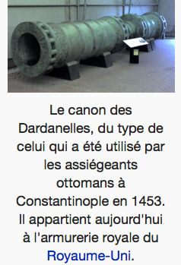
Le canon d’Urbain
8m long et boulets de 600 kg (tirs: 7 par jour!)
Ingénieur hongrois spécialisé dans fonderie
Offrit d’abord ses services à l’empereur byzantin qui refuse
Offrit ensuite ses services à Mehemed II qui…accepta
Mourut lors du siège de Constantinople…

Slide 21
Forces en présence
Byzantins:
5000 soldats « grecs »
2000 soldats étrangers
36 navires
Muraille de Théodose II: 6,5 km, 6-9 m de haut (2 murs parallèles)
Population totale autour de 50 000 habitants (prisonniers après la chute…)
Bataille a duré 2 mois
Pillage de la ville a duré 3 jours (comme la tradition l’exigeait…)
À l’apogée, Constantinople était peuplée de 500 000 personnes!

Slide 25
Et puis … après?
Empire ottoman à Constantinople: 1453-1923
Les Ottomans exigent des péages pour emprunter leur territoire (commerce avec l’Orient)
Ils exigent des péages pour emprunter l’Est de la Méditerranée pour aller en Orient…

Slide 26
L’Empire ottoman au 16e s.

Slide 27
Pourquoi vouloir trouver une route pour l’Asie?
Produits de luxe comme: épices, soieries, parfums, armes, porcelaine, jade, ambre, ivoire…
Prendre route de la Soie (Chine-Turquie)
Embûches…

Slide 28
Faut emprunter une autre route…
Les Européens se tournent alors vers l’Ouest et découvrent un territoire qui leur était inconnu… l’AMÉRIQUE!

Slide 29
Notes:
Carte Viking, 1440, université Yale, USA

Slide 30
En terminant…l’origine du vrai Père Noël?
Nicolas de Myra : 270-310
Sous empereur Dioclétien: persécutions des chrétiens
Nicolas fut emprisonné puis exilé
Sous empereur Constantin : liberté de culte
Nicolas put retourner au pays
Devint protecteur des enfants, des faibles
Durant les nuits des 5 et 6 décembre: distribution de cadeaux et friandises aux enfants

Slide 31
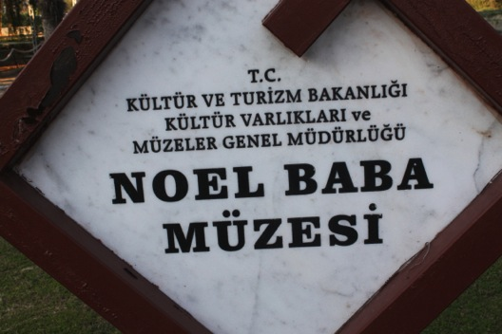
Et même le musée du Père Noel!
Notes:
Père Noel = st-Nicholas, 4e s.
Myra

